Slide 1
Проект: «Игра – угадай город»
Над проектом работали: Сибиряев Михаил, Михеев Андрей

Slide 2
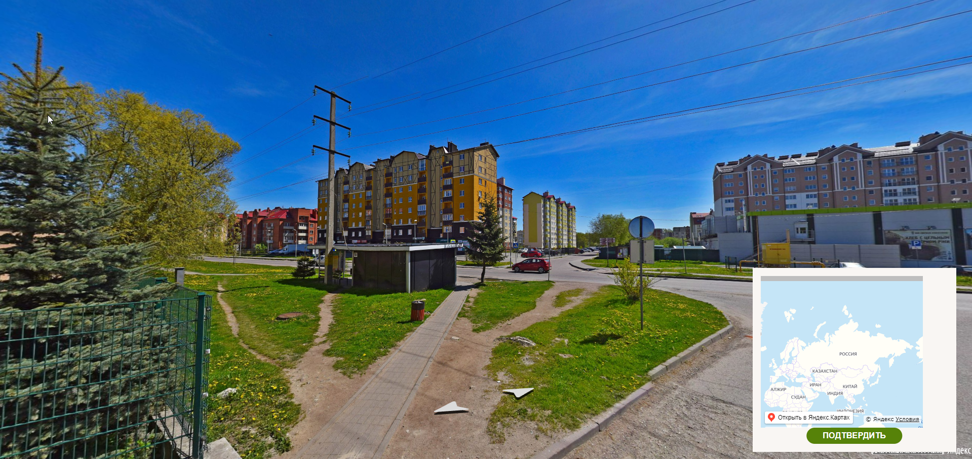
Веб приложение представляет собой игру, в которой пользователь появляется в панораме со случайными координатами. Он должен определить, где он находится.
Игра

Slide 3
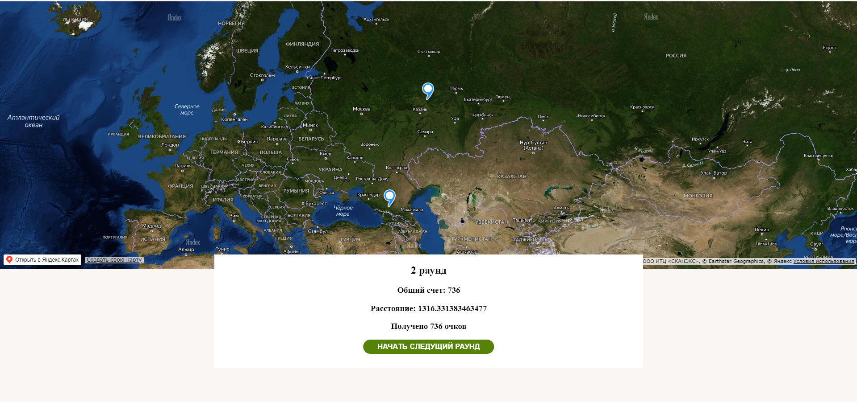
Одна игра состоит из 5 раундов. После каждого раунда начисляется от 0 до 1000 очков.
После последнего раунда очки суммируются.

Slide 4
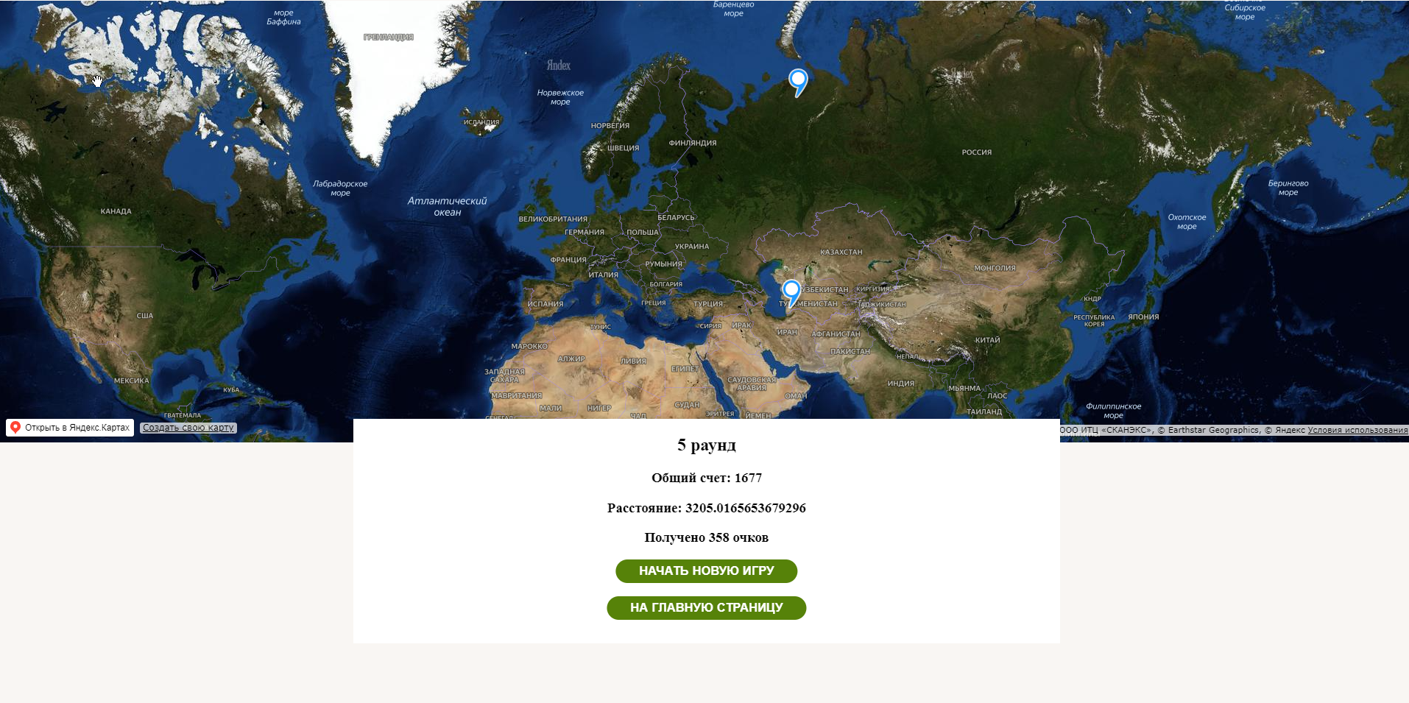
Лучший счет игрока за все время сохраняется в базе данных.

Slide 5
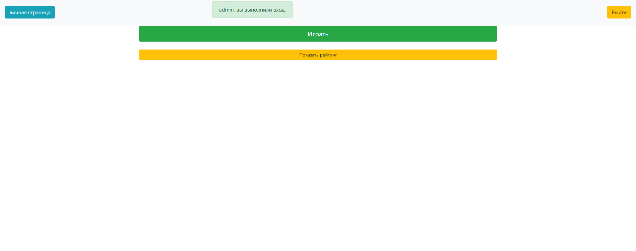
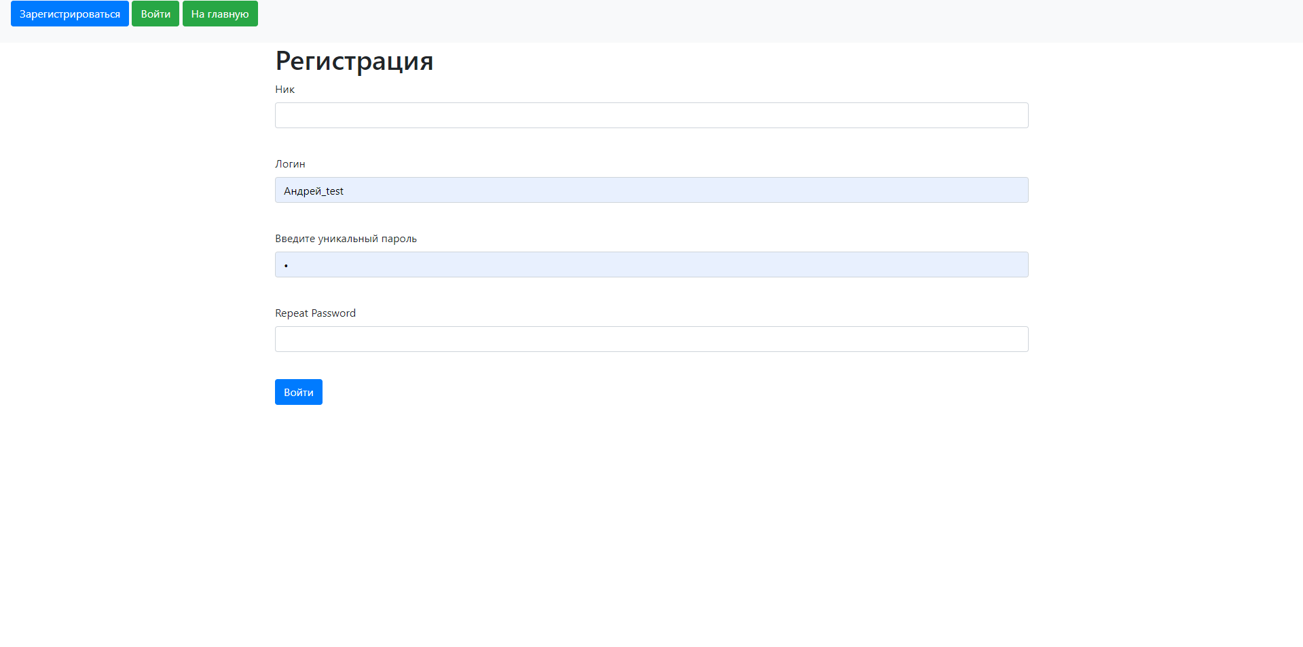
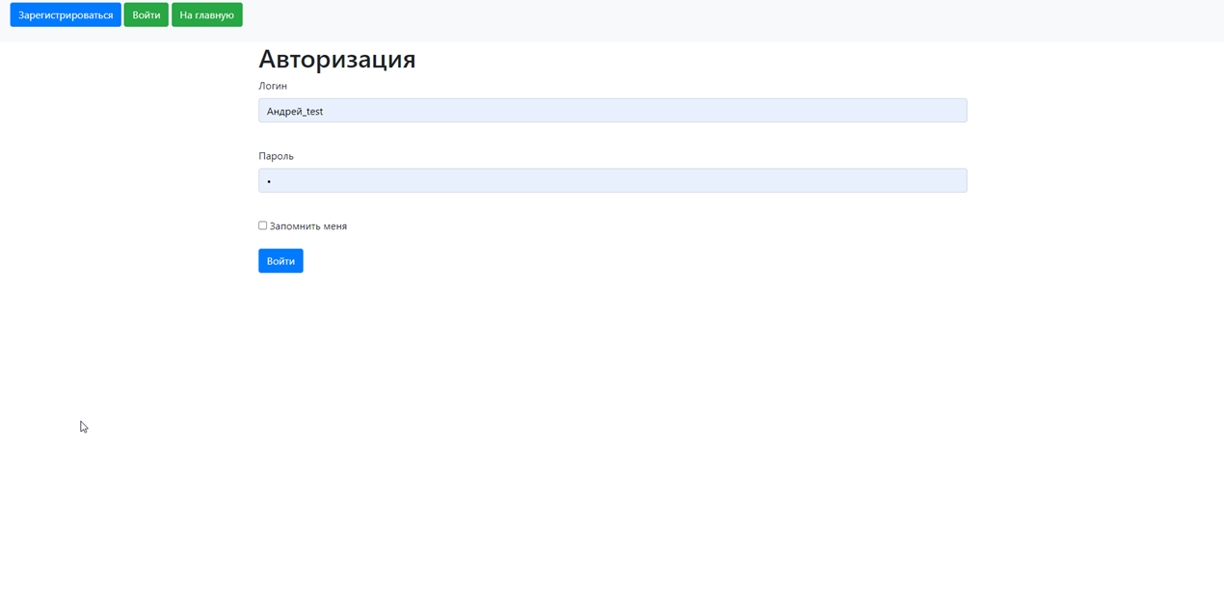

Slide 6
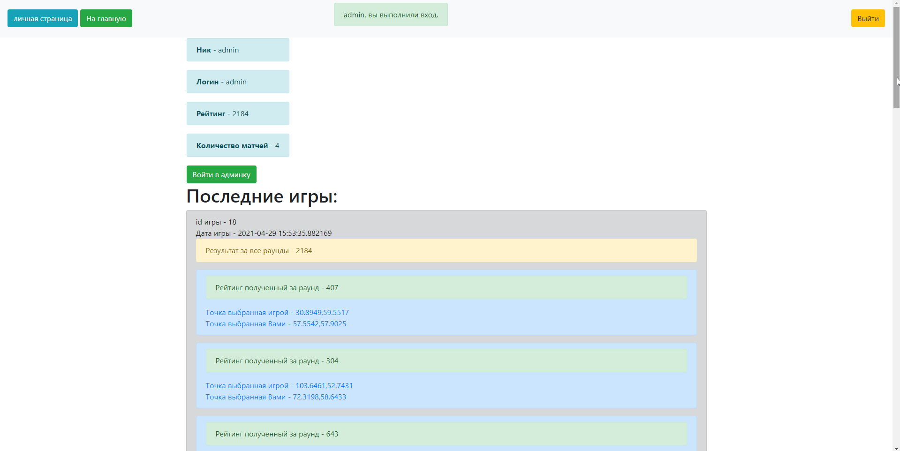

Slide 7
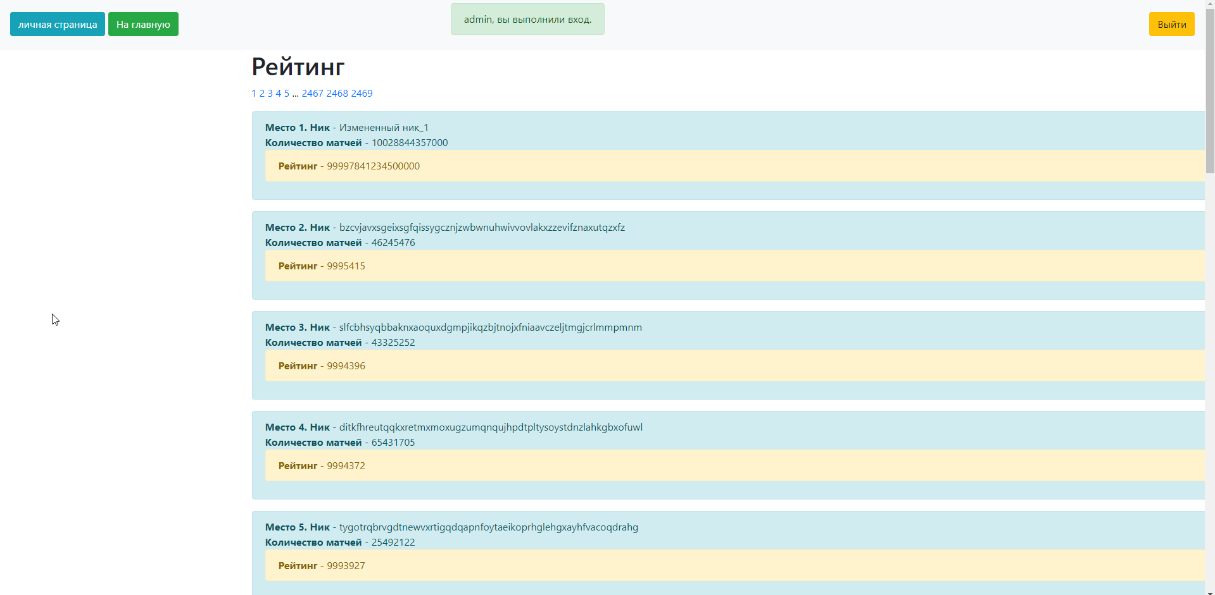

Slide 8
